Slide 1

Curso de Administración GNU/Linux
Nivel I
Ingeniería del Software 2
Patrones de Diseño
Facultad de Ciencia y Tecnología – Oro Verde - 2012

Slide 2

Patrones de Diseño
Se utilizan para brindar soluciones comunes al desarrollo del software.
Se dividen en patrones creacionales, estructurales y de comportamiento.
Establecen una forma de solucionar el problema, independientemente del lenguaje.
Están completamente ligados a la Programación Orientada a Objetos.
Tanto Java como muchos Frameworks en este lenguaje los utilizan.

Slide 3
Patrones de Diseño
Creacionales
Especifican como construir o instanciar objetos y ocultar el detalle de su creación o inicialización.
Abstract Factory
Factory
Builder
Prototype
Singleton
Tipos de Patrones de Diseño
Estructurales
Describen como clases y objetos pueden ser combinados para formar grandes estructuras y brindar nuevas funcionalidades
Comportamiento
Ayudan a definir la forma en que se comunican e interactúan los objetos de un sistema.
Adapter
Bridge
Composite
Decorator
Facade
Command
Strategy
Observer
Chain of Responsability

Slide 4
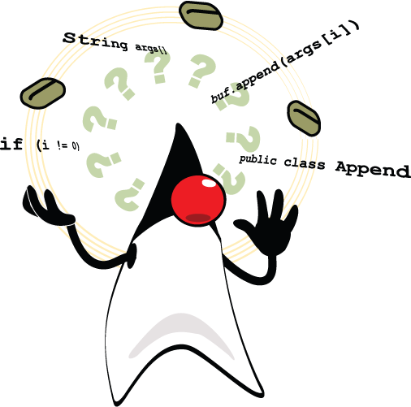
Patrones de Diseño
Singleton
Facade
Algunos Patrones
Abstract Factory
Factory Method

Slide 5
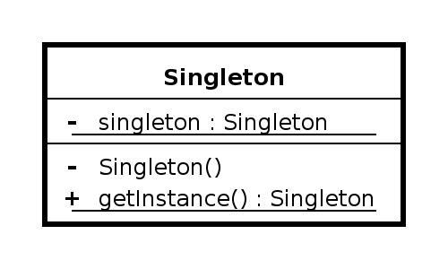
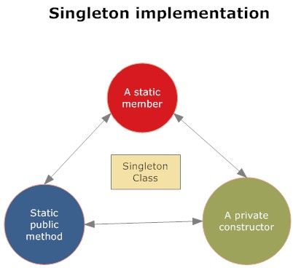
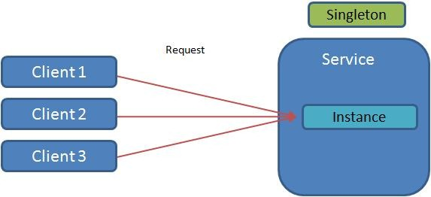
Singleton
Es considerado el patrón más simple de diseño.
Permite que sólo podamos crear una instancia de una determinada clase.
Se implementa con un constructor privado y un atributo de clase.

Slide 6
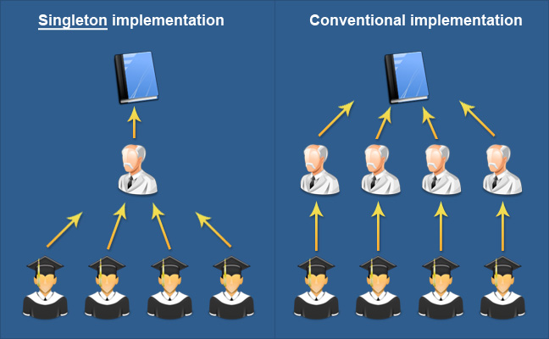
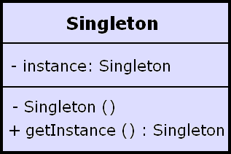
Singleton

Slide 7
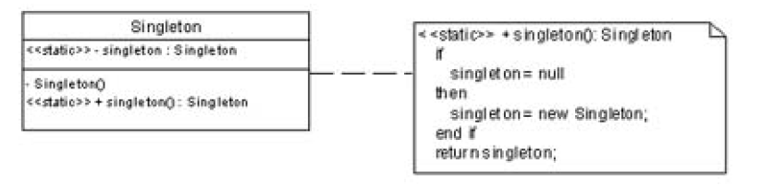
Singleton
Se recomienda el uso del patrón de Singleton cuando:
El sistema exige exactamente una instancia de una clase, la cual debe ser accesible para los clientes desde un punto de acceso bien definido.
Dicha única instancia debe ser extendida a subclases y los clientes deben ser capaces de utilizarla sin modificar su código.

Slide 8
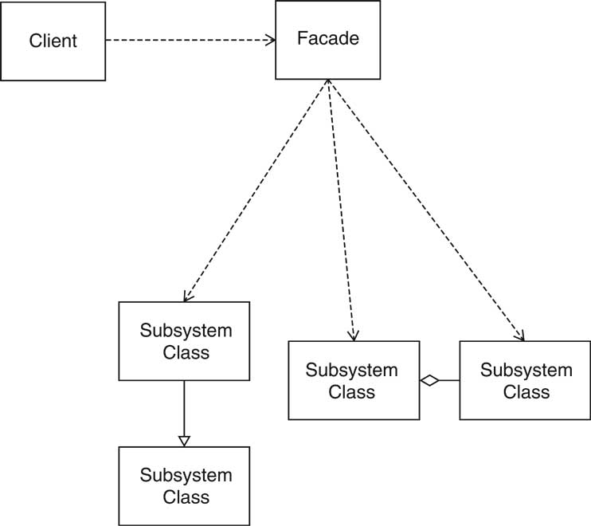
Facade
Brinda una interface de fácil acceso.
Oculta la implementación de un comportamiento por un único punto de entrada.
Se utiliza cuando queremos incorporar una interface simple a una lógica de negocio compleja, ocultando la misma.

Slide 9
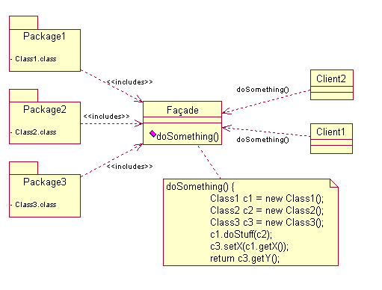
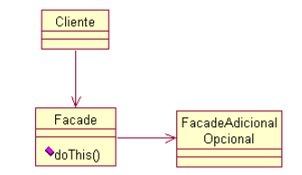
Facade

Slide 10
Facade
Se recomienda el uso del patrón de Facade cuando:
Se desea evitar la creciente complejidad de las partes de un sistema dado su crecimiento, mediante la implementación de una interface simple.
Se presentan demasiadas dependencias entre los clientes y la implementación de las clases, facilitando la portabilidad.
El objetivo es definir un punto de entrada único para simplificar la interacción entre subsistemas.

Slide 11
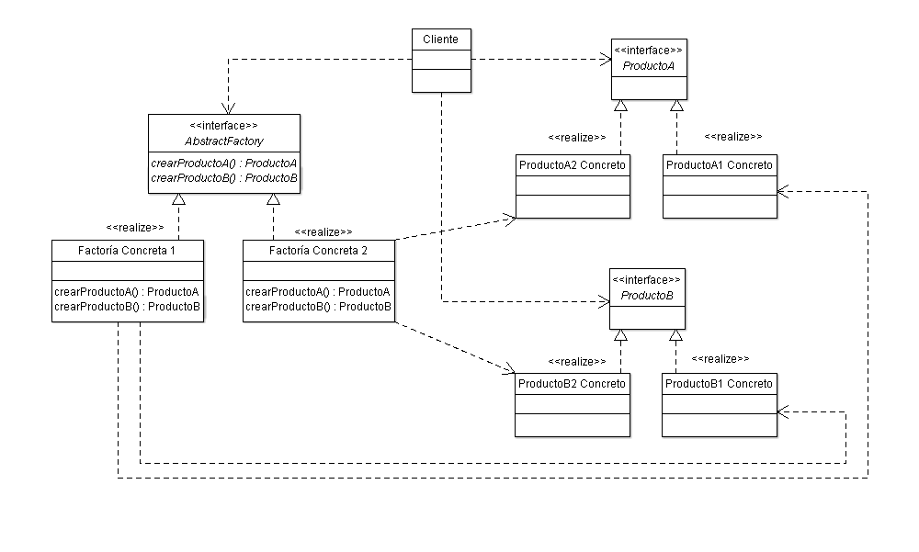
Abstract Factory
Se utiliza cuando queremos construir objetos, todos de la misma familia.
Está aconsejado cuando se preveé la inclusión de nuevas familias de objetos, pero puede resultar contraproducente cuando se añaden nuevos productos o cambián los existentes.

Slide 12
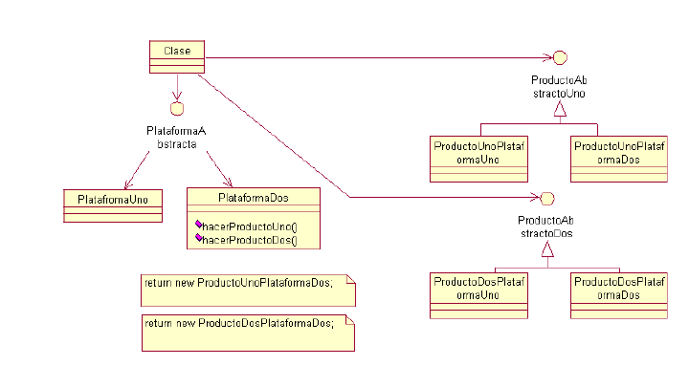
Abstract Factory
Se recomienda el uso del patrón de Abstract Factory cuando:
El sistema a desarrollar debe ser independiente de la plataforma en que se crean sus objetos.
El sistema puede ser configurado en uno o varios conjuntos de productos posibles.
Un grupo de objetos relacionados es diseñado para utilizarse en conjunto y es necesario reforzar esta restricción.

Slide 13
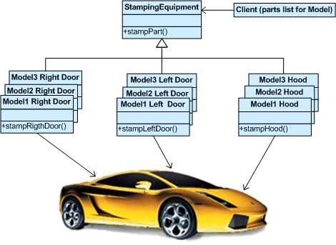
Factory Method
Se utiliza para construir objetos costosos (que requieren mucha lógica).
Consiste en una clase constructora abstracta con métodos para construir los objetos.
Es una versión simplificada del patrón Abstract Factory.

Slide 14
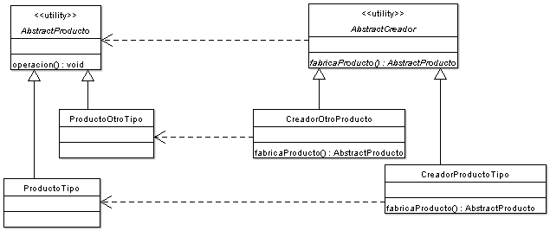
Factory Method

Slide 15
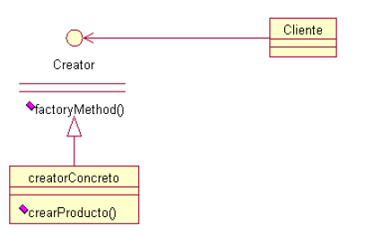
Factory Method
Se recomienda el uso del patrón de Factory Method cuando:
Es importante la flexibilidad del sistema.
Una clase es incapaz de determinar que objetos debe implementar.
Se requiere manejar varios objetos de manera similar, pero que los resultados del uso de los mismos sea diferente.

